Slide 1
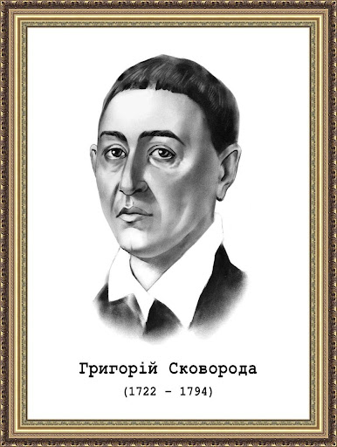
Людина з серцем громадянина Всесвіту
Григорій Сковорода
(1722–1794),
український просвітитель-гуманіст, філософ, поет, педагог

Slide 2
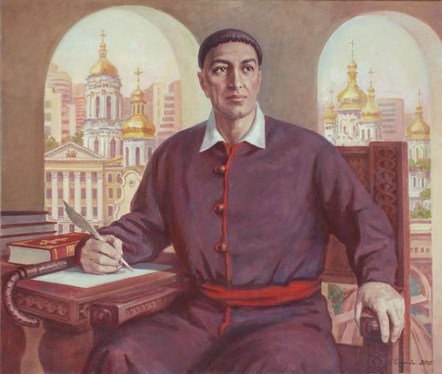
Творчість Григорія Сковороди – дорогоцінне надбання вітчизняної культури. Іван Франко зокрема писав: «Григорій Сковорода – поява вельми замітна в історії розвою українського народу, мабуть, чи не найзамітніша з усіх духовних діячів наших ХVІІІ віку».
Верховна Рада України ухвалила Постанову "Про відзначення 300-річчя від дня народження Григорія Савича Сковороди" (№4084) . 5 січня 2021 року Кабінет Міністрів схвалив розроблене Міністерством культури та інформаційної політики Розпорядження «Про утворення Організаційного комітету з підготовки та проведення заходів щодо відзначення на державному рівні 300-річчя з дня народження Григорія Сковороди». Документом пропонується урочисто відзначити на державному рівні 300-річчя від дня народження видатного українського просвітителя, гуманіста, філософа, поета, педагога,
Бібліотека Університету Короля Данила представляє презентацію до дня народження Григорія Савича Сковороди , яка ставить за мету сприяння розвитку мотивації до вивчення історії України та української філософії, творчої спадщини Григорія Сковороди у контексті сучасних викликів українського суспільства, усвідомленню історичної величі постаті Григорія Сковороди.
Тож долучаймося до слова, творчої спадщини, філософії Григорія Сковороди – одного з найвидатніших діячів вітчизняної демократичної культури минулого!

Slide 3
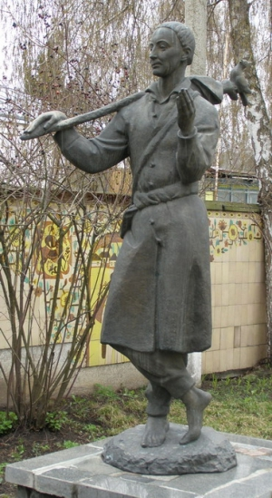
Бібліотека університету Короля Данила пропонує Вашій увазі презентацію, присвячену памיяті Григорія Савича Сковороди
Є на світі люди, життя яких залишає на землі такий відбиток, що протягом подальшої історії розвитку суспільства він залишається немов би недоторканим..
Серед імен, які викарбувані у невмирущій пам’яті людства, ім’я і Григорія Савича Сковороди – українського просвітителя-гуманіста, філософа, поета, педагога.
Життя Григорія Сковороди в наш час здається дивовижним, іноді навіть чудернацьким, адже його аскетичний спосіб життя не зовсім зрозумілий нам, його нащадкам, які вбачають сенс життя в матеріальних здобутках, у визнанні тощо.
Ми, у гонитві за цінностями новітнього часу, на жаль забуваємо про дві простих істини – свободу та духовність.
І якщо розповідь про життя та діяльність Сковороди сприятиме хоча би хвилинній подорожі у світ справжньої людської сутності, то справу, розпочату «мандрівним філософом» буде продовжено..
Пам’ятник Григорію Сковороді у м. Переяславі-Хмельницькому

Slide 4
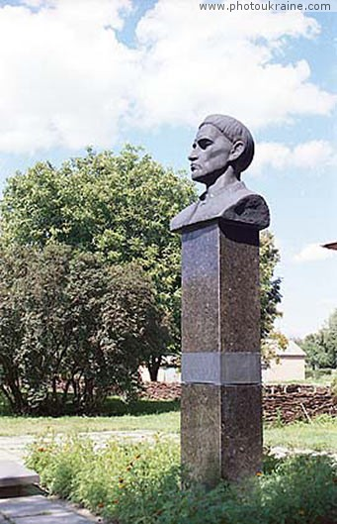
«Григорій Сковорода — поява вельми замітна в історії розвою українського народу, мабуть, чи не найзамітніша з усіх духовних діячів наших XVIII віку».
І.Я. Франко
Сковорода світив дорогу Шевченкові, Шевченко – Франкові, Франко – Лесі Українці, а вони разом усім нам.
Сковорода — цілий світ, в якому багато цікавого для нас.
Образ Сковороди захоплював українських поетів і прозаїків.
Про нього писали І. Драч, С. Кримський, М. Попович, В. Шевчук — книга «Осяяння»; Ф. Поліщук , В. Чередниченко, Г. Вовк, П. Тичина; Павличка , Ю. Клен, І. Драч.
. Він дав нам урок рідкісного, незвичайного життя. Урок того, як можна бути вільним серед неволі і святим серед пекла.
Феномен постаті Григорія Савича Сковороди – у дивовижному гармонійному поєднанні краси тілесної й духовної. У власному житті він сповідував виразні й тверді принципи: самопізнання і внутрішня відповідність волі Божій. Окрім того, філософ постійно наголошує, що людина має невичерпний духовний потенціал, який лише необхідно спрямувати у потрібне русло, на справи Божі: пізнання і творчість
Пам’ятник
Г.С. Сковороді , Полтавська обл, с. Чорнухи

Slide 5
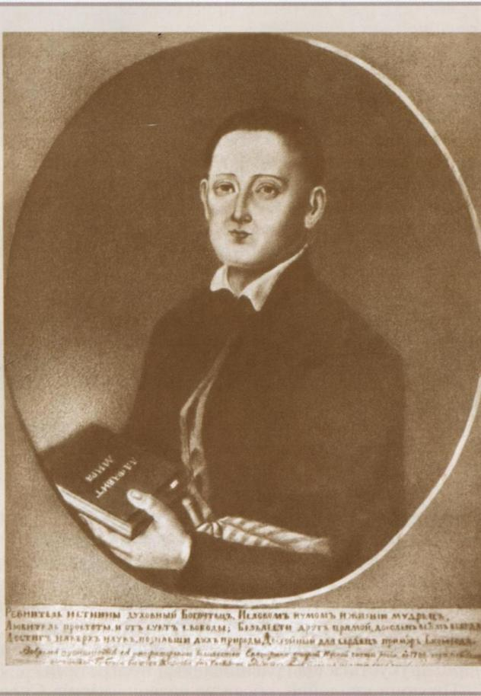
«Шукаємо щастя по сторонах, по віках, по станах. А воно скрізь і завжди з нами, як риба у воді, так ми в ньому. Не шукай його ніде, коли не знайдеш скрізь. Воно преподібне до сонячного сіяння: відкрий тільки вхід йому в душу свою».
Г.С. Сковорода
“Сковорода, –як стверджував один з найвидатніших українських інтелектуалістів ХХ століття Дмитро Чижевський, – є останній представник українського духовного барока, з другого боку, він – український "передромантик"але бароко та романтика – саме ті періоди духовної історії, що наклали на український дух найсильніший відбиток. Отож, Сковорода стоїть у центрі української духовної історії...” Про життя та творчість Сковороди написано сотні історико-філософських,богословських, літературознавчих, лінгвістичних, педагогічних, музикознавчих та інших розвідок, його твори видавалися багато разів не лише в оригіналі, але й у численних перекладах, а сам він став знаковою фігурою для цілого грона блискучих письменників та інтелектуалістів: досить пригадати бодай Тараса Шевченка, Івана Франка, Льва Толстого, Олександра Потебню, Володимира Соловйова, Володимира Ерна, Миколу Сумцова, Дмитра Багалія, Михайла Грушевського, Сергія Єфремова, Миколу Бердяєва, Олексія Лосєва, МиколуЗерова, Миколу Хвильового, Павла Тичину, Михайла Булгакова, Дмитра Донцова, Івана Мірчука, Дмитра Чижевського, Георгія Флоровського, Юрія Лотмана, Юрія Шевельова, Ришарда Лужного, Богдана Гаврилишина, Роланда Піча, Сергія Аверинцева, Івана Павла ІІ чи Пауло Коельо.
На вершині його наукової і літературної діяльності стоїть людина.
Прижиттєвий портрет Г. С. Сковороди (XVIII ст., невідомий худож., полотно, олія)

Slide 6

Григорій Сковорода : хронологічна таблиця
3 грудня 1722 Народився в селі Чорнухах на Полтавщині в сім’ї малоземельного козака. Початкову освіту отримав у сільській школі
1738 Починає навчання в Київській академії.
1742 Учасник придворної співацької капели в Петербурзі.
1750 У складі російської місії відвідує Австрію, Словаччину, Польщу, Німеччину, вивчає звичаї і культуру, філософські ідеї, літературу.
1753 Працює в Переяславському колегіумі. Через запровадження новаторських ідей, недотримання усталених методів викладання його звільняють.
1754 – 1759 Працює придворним учителем у поміщика Степана Томари на Переяславщині.
1759-1769 Г.Сковорода працює як викладач поетики і етики в Харківському колегіумі. Протест і несприйняття схоластичних догматів навчального процесу послужили причиною його звільнення. З 1769 року мандрує містами і селами Лівобережної України, даруючи народові знання й досвід духовного самопізнання.
1753-1785 Сковорода пише переважну більшість своїх поетичних творів, що склали збірку «Сад Божественних пісень».
9 листопада 1794 Помер він в селі Пан-Іванівці (нині — Сковородинівка) на Харківщині. Перед смертю поет i філософ заповідав поховати себе на підвищенні біля гаю, а на могилі зробити напис: «Світ ловив мене, та не спіймав».

Slide 7
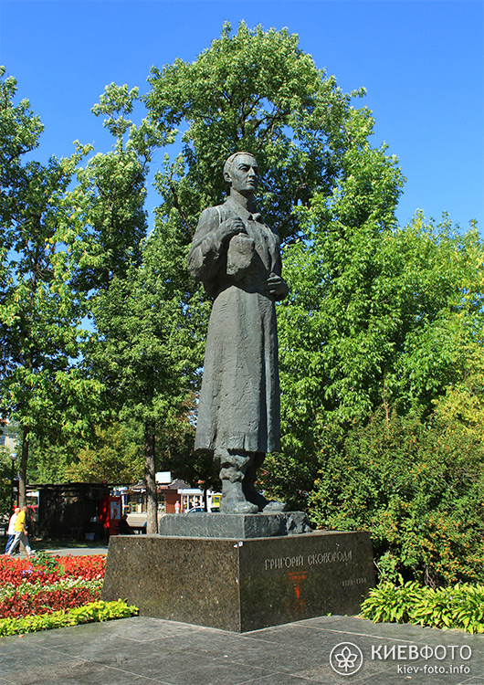
Ми зібрали цікаві факти із життя відомого українського філософа.
Народився Григорій Сковорода на Полтавщині у родинні спадкових козаків.
Про точну дату народження світ дізнався лише через 200 років після народження філософа. Саме тоді дослідники віднайшли в одному із листів Сковороди згадку про святкування власного дня народження.
Григорій Сковорода мав виняткові здібності до навчання. Вже у 16 років вступив до Києво-Могилянської академії – першого вищого навчального закладу в Україні. Вивчав латинську, грецьку, церковнослов’янську, польську, німецьку та інші мови.
Проте вищої освіти так і не отримав.
Працюючи педагогом у Харківському колегіумі, мав власну систему оцінювання. Замість балів він писав справжні вироки: «вельми туп», «справжнє безглуздя», «досить гострий», «звєрок востроє» тощо.
Його називають зачинатилем жанру байки.
Писав твори переважно староукраїнською та латинською.
Надавав перевагу особистій духовній свободі. Філософські трактати присвячував переважно етиці. А головним сенсом людського існування вважав самопізнання.
Відстоював права людської особистості в кожній людині, що на ті часи означало сильну демократичну тенденцію. Відкрито засуджував московських гнобителів.
Пам’ятник Григорію Сковороді в м. Києві на Контрактовій площі

Slide 8
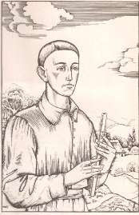
Григорій Сковорода – велетень духу, осягнений і неосягнений
«Ревнильник істини й духовного буття,
Він мудрий словом, розумом, життям,
Прихильник простоти й найвищої свободи,
Він щирий друг, йому убогість не біда.
Досяг верхів наук, пізнавши дух свободи.
Достойний приклад всім серцям - Сковорода».
(М. Ковалинський
Творчість Г. Сковороди, його ідеї демократизму та гуманізму знайшли відображення у творах І. Котляревського, Г. Квітки-Основ'яненка, Є. Гребінки, Т. Шевченка, набравши нової сили й змісту.. Іван Франко писав, що Сковорода був "цілком новим явищем в українській літературі з погляду освіти, широти поглядів і глибини думок". Сковородою захоплювався Лев Толстой. про нього написано чимало книжок і статей (поеми П. Куліша «Грицько Сковорода» і П. Тичини «Сковорода», повість Т. Шевченка «Близнецы», поезії А. Малишка, М. Вінграновського, І. Драча та інших). На кіностудії ім. О. Довженка знято художній фільм «Григорій Сковорода».
Тепер є не менше, ніж 250 великих та малих праць, присвячених Сковороді, який, як це загально визнано, — є найцікавіша постать історії українського духу. В цих працях висловлено, напевне, не менше, ніж 250 різних поглядів на Сковороду… (український учений і мислитель Дмитро Чижевський, початок 1930-х років);
Сковорода вчив, що святість життя — тільки в справах (Лев Толстой);
були твори української літератури 70-80-х років ХХ ст., в яких створено образ мандрівного філософа, видатного мислителя доби Просвітництва – Григорія Сковороди. Їх аналіз показав, що постать митця стала джерелом для творів різних літературних родів і жанрів: прозових, зокрема повістей (В.Чередниченко “Молодість Григорія Сковороди”, І.Ільєнко “Основ’янська повість”), художнього життєпису (І.Пільгук “Григорій Сковорода”), поетичних творів, наприклад, циклів Б.І.Олійника, І.Ф.Драча, С.Тельнюка, окремих поезій Л.Костенко, В.Коржа, П.Бондарчука та інших, драматичних творів (М.Марченко “Холодна криниця”).
Тільки людина, глибоко просякнута християнським духом, могла мати таке натхнення (Іван Павло II). Сковорода входить, за версією Юнеско, до п’яти мудреців світу – разом із Сократом, Конфуцієм, Спінозою і Махатмою Ганді.
.

Slide 9

Педагогічна спадщина Григорія Сковороди
Хто думає про науку, той любить її,
а хто її любить, той ніколи не перестає вчитися,
Г.С. Сковорода
Педагогічні погляди Г. Сковороди тісно пов'язані з його етичними і соціальними поглядами. Він захоплювався гуманізмом античного світу, завжди високо ставив людину. Мета виховання, на думку Сковороди, заключається у формуванні мислячої, освіченої, чуйної людини шляхом самопізнання. Він цінує силу духу і силу думки людини.
Основним принципом виховання Сковорода вважав врахування природних здібностей людини та її природжених індивідуальних нахилів. Для розвитку здібностей, закладених в людині, потрібно навчити її керувати своїми силами. Саме тому великого значення він надавав вправам: «Хто думає про науку, той любить її, а хто її любить, той ніколи не перестає учитись».
Однією з важливих категорій його етичної концепції виступає працьовитість. Філософ вважає працю основою людського життя. Працю за покликанням, «сродну працю», він заповідає нащадкам.
Метою виховання у Григорія Сковороди має бути людина мисляча, чуйна, яка пізнає навколишній світ серцем: «Людина без серця всеодно, що горіх без зерна».
У своїх демократичних і гуманістичних педагогічних ідеях він багато в чому випередив західноєвропейських просвітителів XVIII ст.

Slide 10
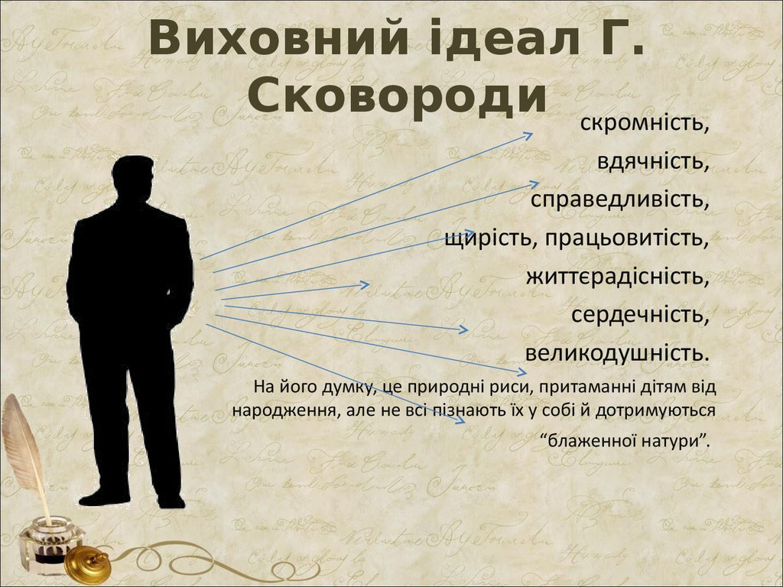


Slide 11

Художня творчість Григорія Сковороди - Барокова доба (друга половина XVI-XVIII ст.)
«Якби ніхто нічого не знав про Г. Сковороду,
якби час не пощадив для нас його рукописні твори…,
якби народ не зберіг легенд про його дивовижне життя,
якби зосталася одна- єдина його епітафія,
то і вона блиснула би для людства спалахом дивовижної сили і осяяння:
«Світ ловив мене, та не впіймав!»
І. Драч
Павло Тичина сказав про Григорія Сковороду як філософа, педагога й письменника: "Великий наш філософ щедру залишив нам спадщину по собі: обсягом широку, змістовністю глибоку і щодо світогляду свого — чисту та моральну..." Український філософ, поет, прозаїк Григорій Сковорода (1722—1794) своєю творчістю завершив восьмисотлітній розвиток давньої української літератури. Його твори можна розцінювати як перехідне явище від давньої до нової епохи. Перебуваючи ще під впливом старих традицій, віддаючи данину давній книжності, Григорій Сковорода у багатьох своїх творах — новатор, зачинатель тих художньо-літературних явищ, які активно розвиватимуться в наступні століття. Творчий доробок просвітителя-гуманіста складають його поезії, прозаїчні твори, байки, трактати, діалоги, притчі, переклади, листи, зокрема, "Сад божественних пісень, що проріс із зерен Священного Писанння", "Байки Харківські", "Початкові двері до християнської доброзвичайності", "Наркіс. Розмова про те: Пізнай себе", "Розмова п'яти подорожніх про істине щастя в житті [Товариська розмова про душевний мир]", "Сон", "Алфавіт світу", переклади праць Плутарха, Цицерона тощо. Заслугою Григорія Сковороди є утвердження жанру байки в українській літературі. Він не лише написав три десятки байок, уклавши їх у збірку «Байки харківські» (1774), а й висловив у передмові свої міркування щодо жанрових особливостей цього ліро-епічного виду. Григорій Сковорода створив свій варіант байки, якій притаманна прозова форма викладу, поділ на дві частини (фабула і «сила»), уведення в текст нових алегоричних персонажів та символів. «Сила» байки часто висловлена містким і лаконічним афоризмом або розгорнута у повчальний міні-трактат на моральну тему. Твори Сковороди відзначаються афористичністю. Не одна крилата фраза пішла мандрувати по світу з його писань: "Любов виникає з любові; коли хочу, щоб мене любили, я сам перший люблю"; "Краще голий та правдивий, ніж багатий та беззаконний"; "Ні про що не турбуватись — значить не жити, а бути мертвим". Григорій Сковорода є автором творів повчального характеру.

Slide 12
Філософські погляди Григорія Сковороди
“Коли дух людини веселий,
думки спокійні, серце мирне
– то й усе світле, щасливе, блаженне.
Оце і є філософія.”
Г.С. Сковорода
Філософська спадщина Г. С. Сковороди багатогранна. Вона охоплює самі різноманітні аспекти людського життя: науку, релігію, культуру, мистецтво. Філософська концепція Г. Сковороди - пантеїзм. Бог і природа це єдине ціле: кожна людина має в собі Бога, він не існує поза людиною. Найпотрібнішим для людини є щастя, «мир душевний». «Поглянь у себе», тобто пізнай себе - це основний мотив філософії Сковороди. Метою всіх людей є наближення до Бога, отримання вищого блаженства.
Шлях Сковороди в філософію був довгим. З прожитих 72-х років він віддав філософській роботі лише останні 25 років свого життя. Тільки в 70-80-х роках XVIII ст. він почав створювати свої філософські діалоги, трактати, притчі і, мандруючи по Україні, став проповідувати своє філософське вчення. А шлях майже в 50 років був тільки підготовкою до цієї мандрівки в образі старця - бродячого філософа-наставника.
У філософському вченні Сковороди не тільки сама сильна і яскрава, але і сама важлива для сучасності є теза про щастя людини і людства загалом. Вся його творчість виходить з розуміння того, що людство може об'єднати тільки праця з суспільною користю і особистим щастям - споріднена праця. Праця ж неспоріднена - джерело деградації і людини, і людського суспільства. Увесь творчий доробок Григорія Сковороди, який включає 17 філософських творів, 7 перекладів, збірник «Сад Божественних пісень», «Байки Харківські», — це єдина система поглядів, єдина філософія. Свого часу І.Франко назвав Г.Сковороду «національним філософом», оскільки він дав вираження глибоким і суттєвим духовним цінностям нації.
Читаючи твори Григорія Сковороди, ми не припиняємо дивуватися з того, наскільки глибоким є їх зміст, наскільки актуальними, необхідними та просто красивими є філософські ідеї, висловлені в них.

Slide 13

Міжнародна літературна Премія імені Григорія Сковороди «Сад божественних пісень»
З метою розвитку вітчизняного книговидання і підтримки українських письменників, митців, науковців, журналістів, громадських діячів та меценатів заснована Міжнародна літературна премія імені Григорія Сковороди «Сад божественних пісень».
Міжнародна літературна премія імені Григорія Сковороди «Сад божественних пісень» — заснована 1 березня 2005 року громадською організацією «Чернігівський інтелектуальний центр» та Волинським товариством «Світязь» за сприяння Національної спілки письменників України, Інституту літератури імені Тараса Шевченка НАН України та міжнародних громадських організацій.
З 1 листопада 2014 року засновником цієї премії стала Міжнародна літературно-мистецька Академія України (президент Сергій Дзюба), котра об’єднує відомих письменників, перекладачів, журналістів та науковців із 53-х держав.
Щороку Комітет нагороджує лауреатів Міжнародної літературної премії імені Григорія Сковороди «Сад божественних пісень»: письменників, митців, науковців, журналістів, громадських діячів та меценатів, які мешкають в Україні і за кордоном. Серед лауреатів цієї почесної нагороди за минулі роки – Іван Дзюба, Юрій Мушкетик, Микола Жулинський, Василь Голобородько, Михайлина Коцюбинська, Валерій Шевчук, Рауль Чілачава, Михайло Слабошпицький, Кость Москалець, Ігор Калинець, Ігор Качуровський, Віра Вовк, Тетяна Дзюба, Сергій Дзюба, Богдан Бойчук, Ігор Павлюк, Павло Вольвач, Віктор Неборак, Володимир Шовкошитний, Дмитро Дроздовський, Анна Багряна; Кшиштоф Зануссі, Богдан Задура, Боян Ангелов, Димитр Христов, Імант Аузінь, Рісто Василевскі, Бенедикт Дирліх, Ріта Кіндлерова, Ауезхан Кодар, Віра Чорний-Мешкова, Сограб Рагімі, Сейран Сулейман, Інга Крукаускене та інші відомі письменники, науковці, перекладачі, журналісти, громадські діячі і меценати – з України, США, Великобританії, Німеччини, Канади, Італії, Швеції, Болгарії, Чехії, Польщі, Сербії, Македонії, Латвії, Литви, Ізраїлю, Грузії, Росії, Казахстану, Білорусі та Бразилії.
Почесний знак лауреата Міжнародної літературної премії імені Григорія Сковороди «Сад божественних пісень»

Slide 14
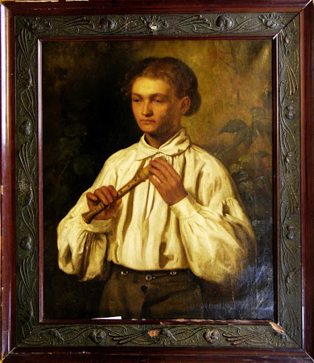
Музичний світ Григорія Сковороди
  «Музика промовляє до душі нашої»
  Г.С. Сковорода
  Те, що музика в житті Григорія Сковороди була домінантою світосприйняття, є фактом незаперечним і доведеним у більшості досліджень про українського генія світової культури
Найкраще це висловив сам Григорій Савич: «Мені моя сопілка і вівця дорожчі царського вінця». Адже музика, поезія становили нерозривну єдність і гармонію життя й філософії Сковороди. Співав народних пісень, духовні та світські канти і псалми, закладаючи тим самим історію української пісні-романсу. Його пісні співали українські рапсоди-бандуристи, лірники, мандрівні дяки, чумаки, зазнаючи змін внаслідок плину часу. Їх можна сприймати як народні, іменовані також «сковородинськими». І понині відомі його сатирична пісня «Всякому городу нрав і права», ліричні канти «Стоїть явір над горою», «Ой ти, птичко жолтобоко», пісня-псалом «Ах поля, поля зелені». А пісню «Ах пішли мої літа» було надруковано з нотами ще за життя Сковороди в «Богогласнику» 1790 року в Почаївській друкарні.
Збереглися також записана Миколою Лисенком від кобзаря Остапа Вересая «сковородинська» пісня-псалом «Про правду і кривду» та пісня «Сонце і пташка», яку, за переказами, співав хор кріпаків князя Потьомкіна. Григорій Квітка-Основ’яненко стверджував, що урочистий і радісний наспів «Христос воскресе» та канон «Воскресіння день» теж належать Григорію Сковороді. про музику Сковороди сказав його друг Михайло Ковалинський: «Вона сповнена гармонії простої, але величної, проникливої, чарівної, ніжної…» Адже, якщо повернутися до слів самого Сковороди, «цей мандрівник ходить ногами по землі, а серце його перебуває на небесах і втішається». Його музично-поетичний світ став живим джерелом для майбутніх хорових концертів Артемія Веделя, Максима Березовського, Дмитра Бортнянського із притаманними їм загостреними лірико-драматичними образами й сповідальним типом висловлення. Ці традиції всотали й інші генії української музики, серед яких Микола Лисенко, Микола Леонтович, Кирило Стеценко. Весь сковородинський пісенний спектр присутній у сучасній камерно-вокальній українській музиці, трансформований у жанрах солоспіву, романсу, пісні-романсу, мистецької пісні (термін П. Гуньки), сатиричних куплетів тощо. сковородинська сутність музики звучить у хоровому концерті «Сад божественних пісень» Івана Карабиця. По-своєму інтерпретує її Олександр Щетинський у хоровій симфонії «Узнай себе» за філософськими текстами Сковороди. Чи не та ж сковородинська барокова традиція єднає таких різних за стилем висловлення композиторів, як Євген Станкович і Валентин Сильвестров, Іван Карабиць і Леся Дичко, Віктор Степурко і Вікторія Польова, Анна Гаврилець і Богдана Фроляк, Олександр Козаренко і Олександр Щетинський
Невідомий художник. Портрет
Г. С. Сковороди у молодості І половина ХІХ ст. Полотно, олія (79х63 см), Національний музей літератури України

Slide 15
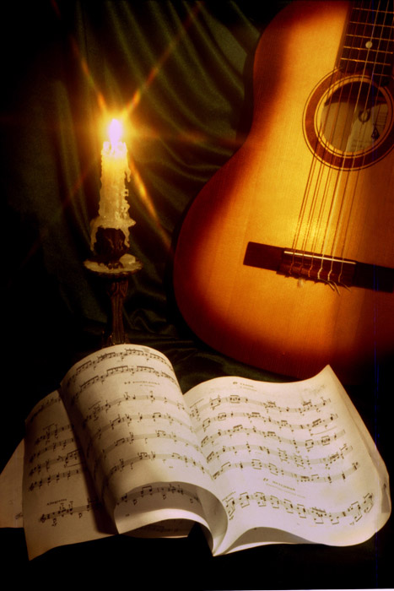
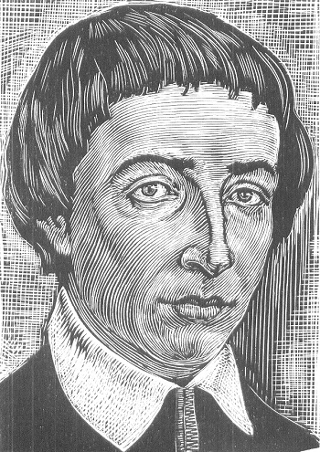
Григорій Савич Сковорода — новатор в галузі вокальної педагогіки
Виняткові музичні здібності – досконалий слух, чудовий голос, володіння багатьма інструментами, талант композитора і педагога – були засобом передавати філософію буття й світобачення, сутність якого називаємо нині національною бароковою традицією, що, власне, визначає засади українського музичного бароко. Вона виявляється насамперед в образній сфері, спрямованій на внутрішній світ людини та сприйняття навколишнього світу крізь дуалізм самого буття з його протиставленням добра і зла, духовного і тілесного, земного і горішнього, життя і смерті. Ця сутність бринить в особливій музичній мові – проникливій, сердечній, зрозумілій усім.Музично-поетична творчість Григорія Савича Сковороди представлена кантами й піснями. За життя автора його пісні не друкувалися. Їх співали прості люди скрізь по Україні, ці пісні ще й досі побутують у народних «редакціях» та переробках. Лише декілька пісень знаходяться у рукописних збірниках кінця XVIII — початку XIX ст.
Відомий дослідник українського музичного мистецтва О.Я. Шреєр — Ткаченко писала: «Пісні Г.С. Сковороди — це новий і значний етап у розвитку камерної вокальної музики», зокрема пісні-романси.
Характеризуючи пісенну спадщину Г. Сковороди, досліджуючи його творчість та біографію, можна констатувати той факт, що Сковорода був музикантом, співаком, композитором та педагогом — вокалістом «сладкозвучия».

Slide 16
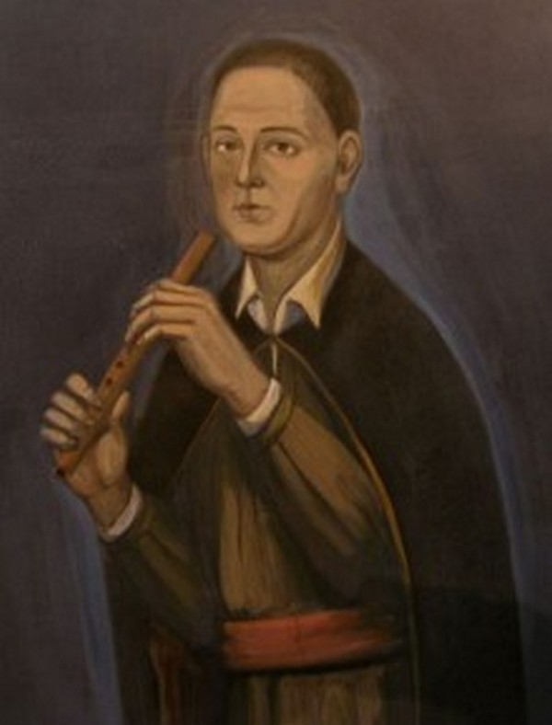

Щодо музичних здібностей письменника варто зазначити, що одним співом вони не обмежилися. Григорій Сковорода опанував декілька музичних інструментів. Він грав на:сопілці; флейті; скрипці; гуслях; лірі; бандурі . На жаль, не вдалося знайти зроблені рукою Сковороди записи мелодій.
Деякі з них збереглися завдяки народним виконавцям, які передавали їх із покоління в покоління. Його пісні співали українські рапсоди-бандуристи, лірники, мандрівні дяки, чумаки, зазнаючи змін внаслідок плину часу. відомі його сатирична пісня "Всякому городу нрав і права", ліричні канти, а пісню "Ах пішли мої літа" було надруковано з нотами ще за життя Сковороди в "Богогласнику"
Так само для своїх пісень він обрав простоту й сердечність.
.
«Портрет Григорія Сковороди».
Фреска Катерини Ткаченко. 2010 р.

Slide 17



Slide 18
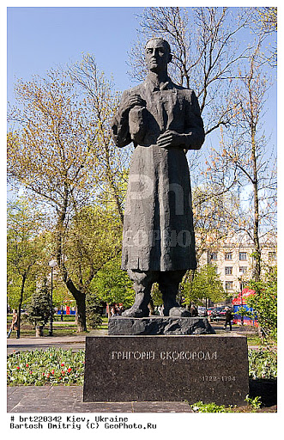
Григорій Савич Сковорода і сучасність
У мандрах Сковорода провів понад 20 років: зупинявся у своїх знайомих та учнів, спав по 4 години на добу, грав на сопілці, багато писав, хоч за життя не видав жодної своєї книжки. У своїх творах він вчить вчить кожного з нас: «Шукаємо щастя по сторонах, по віках, по станах. А воно скрізь і завжди з нами, як риба у воді, так ми в ньому. Не шукай його ніде, коли не знайдеш скрізь. Воно преподібне до сонячного сіяння: відкрий тільки вхід йому в душу свою».Творчість українського Пророка не втрачає актуальності і нині. Вічними залишаються проблеми самопізнання, сродної праці, міжлюдських стосунків, пошуку щастя, пізнання себе, а через себе усвідомлення свого місця в світі і здійснення свого неповторного покликання. Спадщина Г. С. Сковороди є багатогранною, а головним закликом митця є формула щастя: «віра-свобода-любов». Творчість видатного українського філософа охоплює найрізноманітніші аспекти людського життя: науку, релігію, культуру, мистецтво. Цілком природно, що його ідеї є актуальними сьогодні.

Slide 19

Книги сковородинської тематики фонду бібліотеки УКД: підручники, посібники
Бичко А.К., Бичко І.В., Табачковська В.Г. Історія філософії: підручник. – К.: Либідь, 2001. – С.339 – 346.
Бистрицький Є.К., Булатов М.О. та ін. Філософський енциклопедичний словник. – К.: Абрис, 2002. – С. 586.
Булатов М.О. Філософський словник. – К.: Стилос, 2009. – С. 455 - 456.
Вандишев В.М. Філософія: екскурс в історію вчень і понять: навч. посіб. – К.: Кондор, 2006. – С. 350 – 355.
Волинка Г.І., Гусєв В.І., Мозгова Н.Г., Огородник І.В., Федів Ю.О. Історія філософії в її зв’язку з освітою. – К.: Каравела, 2006. – С. 275 – 276.
Волинка Г.І., Гусєв В.І. та ін. Вступ до філософії: історико-філософська пропедевтика. – К.: Вища школа, 1999. – С. 360 – 367.
Вовк В.М. Історія філософії: опорний конспект лекцій: навч. посіб. – К.: Атіка, 2012, - С. 150 – 152.
Возняк С., Голянич М., Москаленко Ю. Філософська думка в Україні: імена та ідеї. – Івано-Франківськ.: Плай, 2003. – С. 47 – 48.
Горський В.С. Історія української філософії: курс лекцій. – К.: Наукова думка, 1998. – С. 84 – 104.
Горський В.С., Кислюк К.В. Історія української філософії: підручник. – К.: Либідь, 2004. – С. 124 – 155.
Давня українська література: хрестоматія / Упоряд. М.М. Сулима. – К.: Освіта, 1996. – С. 566 – 592.
Енциклопедія українознавства. Т. 8. – Львів. : Наукове товариство ім. Шевченка, 2000. – С. 2864.
Зарудний Є.О. Філософія: навч. посіб. – К.: Кондор, 2007. – 183.

Slide 20
сковородинська тематика книг в фонді бібліотеки УКД
Історія української культури: зб. матеріалів і документів / Упоряд..: Б.І Білик, Ю.А. Горбань, Я.С. Кадакура та ін.; за ред. С.М. Клапчука, В.Ф. Рстафійчука. – К.: Вища школа, 2000. – С. 152 – 155.
Ісіченко І.А. Історія української літератури: епоха Бароко: навч. пос. для студентів вищих навч. закл.. – Львів.: Святогорець, 2011. – С. 329 – 344.
Історія української філософії: підручник. – К.: Академвидав, 2006. – С. 271 – 282.
Ковальський В.С. Філософія права: навч. посіб. – К.: Юрінком Інтер, 2005. – С. 147. – 148.
Кислюк К.В. Філософія: модульний курс. – Харків.: Трсінг плюс, 2009. – С. 81 – 84.
Луцький І.М., Андрущенко В.Т., Огірко О.В. Релігієзнавство: проблеми і перспективи викладання: навч. посіб. – Львів.: Нац. лісотехнічний ун-т України, - 2011. - С. 277.
Москаленко Ю.М. Філософія : персоналії, термінипоняття: навчально-методичний посібник. – Івано-Франківськ.: Плай, 2004. – С. 142 .
Огородник І.В., Огородник В.В. Історія філософської думки в Україні: курс лекцій. – К.: Вища школа, 1999. – С. 251 – 264.
Полєк В.Л. Історія української літератури Хviii століття. Частина 1. – Івано-Франківськ.: Нова Зоря, 1999. – С. 50.
Практикум з філософії: методичний посібник для викладачів та студентів /Під ред. В.Л. Петрушенка. – Львів.: Новий світ-200, 2003. – С. 117 – 123.
Попович М.В. Нарис історії культури України. – К.: “АртЕк”, 2011. – С. 284 – 289.
Петрушенко В.Л. Практикум з філософії: навч. посіб. – Львів.: Новий світ-2000, 2001. - С. 117 – 123.
Петрушенко В.Л. Філософія: навч. посіб. – Львів.: Новий світ-2000, 2001. - С. 224 – 232.
Петрушенко В.Л. Філософія: підручник. – Львів.: Магнолія плюс, 2006. – С. 233 – 236.
Петрушенко В.Л. Основи філософських знань: навч. посіб. – Львів.: Новий світ-2000, 2009. – С. 103 – 107.
Петрушенко В.Л. Тлумачний словник основних філософських термінів. – Львів.: Львівська політехніка, 2009. – С. 222.
.
.

Slide 21
Книги Сковородинської тематики фонду бібліотеки УКД
Петрушенко В.Л. Основи філософських знань: навч. посіб. – Львів.: Магнолія-2006, 2011. – С. 103 – 103 – 107.
Причепій Є.М., Черній А.М., Чекаль Л.А. Філософія: підручник. – К.: Акаденмвидав, 2009. – С. 225 – 230.
Пакзенюк В.С. Філософія: навч. посіб. – К.: Академвидав, 2008. – 249.
Сморж Л.О. Філософія: навч. посіб. – К.: Кондор, 2004. – 114 – 119.
Сілаєва Т.О., Гнасєвич Н.В., Орендарчук Г.О., Сокол З. С. Філософія: навч. посіб. – Тернопіль.: Астон, 2008. – С. 102 – 105.
Чижевський Д.І. Історія української літератури. – К.: ВЦ “Академія”, 2008. – С. 277 – 303.
Чижевський Дмитро Історія української літератури. – Тернопіль.: Презент, 1994. – С. 242 – 246.
Українська культура: історія і сучасність: навч. посіб./за ред. Черепанової С.О. – Львів.: Світ, 1994. – С. 84 – 91.
Філософія серця Григорія Сковороди і сучасність: матеріали Міжнародного наукового круглого столу , м. Київ, МАУП, 2-3 грудня 2005 року. – К.: МАУП, 2005. – 136 с.
Філософія: ідеї, ідеологія, персоналії: ілюстрований енциклопедичний довідник / Упор.: Ю.В. Омельченко. – К.: Ракша М.Ф., 2009. – С. 86.

Slide 22
Книги Сковородинської тематики фонду бібліотеки УКД
Філософія: навч. посіб. / Л.В. Губерський, І.Ф. Надольний та ін. – К.: Вікар, 2006. – С. 128 – 130.
Шевченко В. Українська філософія в системі українознавства. Теоретико-методологічний коментар до курсу філософії . - К. : ДП “Вид. дім “Персонал”, 2008. – С. 114.
Шевченко В.М. Словник-довідник з релігієзнавства. – К.: Наукова думка, 2004. – С. 330.
Щерба С.П. , Тофтул М.Г та ін. Філософія: короткий виклад. – К.: Кондор, 2003.- С. 88 – 95.
Хамітов Н., Гармаш Л., Крилова С. Історія філософії, проблеми людини: навч. посіб. – К.: Наукова думка, 2000. – С. 148.
Цимбрикевич Й.С., Луцький І.М. Філософія в 3-х томах. Ч. 2Історія розвитку філософської думки в Україні. – Івано-Франківськ.: Видавець Супрун В.П., 2009. – С. 106 – 136.
Ярошенко В.І. Історія філософії: словник. – К.: Знання України, 2012. – С. 897.
Ярошовець В.І. Історія філософії: підручник. – К.: Знання України, 2006. – С. 232.
Яцук Н.Є. Історія української філософії: навч.-метод. посіб. – Івано-Франківськ.: Симфонія-форте, 2013. – С. 117 – 136.

Slide 23
Життя та творчість Г.С. Сковороди в художній літературі.
Книги фонду бібліотеки УКД
Григорій Сковорода – Повне зібрання творів у двох томах . Т.1 – 528 с. Т.2 – 480 с. – К.: АТ “Обереги”, 1994.
Сковорода, Г. Пізнай в собі людину / Г. Сковорода ; пер. М. Кашуба ; пер. поезії В.Войтович. – Львів : Світ, 1995. – 528 с.
Сковорода, Г. С. Твори : у 2 т. Т. 1 : Поезії. Байки. Трактати. Діалоги / Г.С.Сковорода. – К. : Обереги, 2005. – 528 с.
Сковорода, Г. С. Твори. Т. 2 : Трактати. Діалоги. Притчі. Переклади. Листи / Г.С.Сковорода. – К. : Обереги. – 480 с.
Сковорода Григорій Савич // Шевченківський словник : в 2 т. / ред. кол. : М.П.Бажан, І.К.Білодід, К. П. Дорошенко [та ін.]. – К., 1978. – Т. 2 : МОЛ – Я. – С.215.
Сковорода Г.С., Котляревський І.П: вибране. – Харків.: Прапор, 1990. - 288 с.
Драч І.Ф., Кримський С.Б., Попович М.В. Григорій Сковорода: біографічна повість. – К.: Вид-во ЦК ЛКСМ “Молодь”, 1984. – 212 с.
Франко І.Я. Сочинения Григория Сковороды // // Франко І . Зібрання творів у 50-и томах. – К.: Наукова думка, 1981 . - т. 29. - C. 434 – 438.
Франко І. Нарис історії українсько-руської літератури до 1890 р. // Франко І. Зібрання творів: У 50-ти т. — К.: Наукова думка, 1985. — Т. 41. — С. 257.
Шевченко Т. Повне зібрання творів: У 12-ти т. — К.: Наукова думка, 2003. — Т. 2.: Поезія 1847—1861 рр. — С. 58.

Slide 24
Статті фонду бібліотеки УКД на Сковородинську тематику
Античні та середньовічні джерела філософії Сковороди // Філософська думка. – 2014. - № 5. – С. 5 – 6.
Бурячок Андрій Про богословську ідею Митрополита Іларіона “Служити народові – то служити Богові //Український богослов. – 1999. - № 1. – С. 114 – 121.
Братко М. Проблема сенсу життя у релігійній філософії Г. Сковороди // Православний вісник. – 2005. – № 7-8. – С. 50 – 53.
Кашуба М. Моральні вчення Цицерона і Плутарха у трактуванні Григорія Сковороди // Філософська думка. – 2014. - № 5. – С.30 – 41.
Коваленко О. Тихий голос розуму //Освіта України. – 2013. - № 22. – 3 червня. – С. 15.
Кир’ян Н. Артем Ведель Григорій Сковорода: культурологічні паралелі // Слово просвіти. – 2008. – Ч.51. – 18-24 грудня. – С.3.
Сковорода Григорій . Вхідні двері до християнської доброчесності // Філософська думка. – 2014. - № 5. – С. 7 – 18.
Сирцова О. Анаксагор Клазоменський і "Fabula de Tantalo" Григорія Cковороди / О. Сирцова // Філософська думка. - - 2014. - № 5. - С. 19-29.
Симчич М. Від Вишенського до Сковороди: радянські дослідження української філософії XVІІ – ХVІІІ ст. //Філософська думка. – 2013. - № 1, - С. 71 – 80.
Тимків В. Монах в миру. Про життєву і творчу спадщину Г.С. Сковороди // Православний вісник. – 2009. - № 5-6. – С. 47 – 55.
Ушкалов Л. Сковорода і Візантійське богослов’я // Філософська думка. – 2014. - № 5. – С. 62 – 72.
Фоменко А.К. Філософія людини Григорія Сковороди // Католицький щорічник. – 1996. – С. 120 – 129.
Чернишов В. Григорій Сковорода як читач Северина Боєция // Філософська думка. – 2014. - № 5. – С. 42 – 61.
Чорноморець Ю. Християнський платонізм Григорія Сковороди // Філософська думка. – 2014. - № 5. – С. 88 – 97.
Шевченко В. Григорій Сковорода і префігуральна екзегенеза Біблії// Філософська думка. – 2014. - № 5. – С. 98.
Шевчук В. Ідея простоти в елітарному світогляді Григорія Сковороди //Україна. Наука і культура. – 1993. - Вип. 26-27. – С. 86 – 93.

Slide 25













Книги фонду бібліотеки УКД

Slide 26
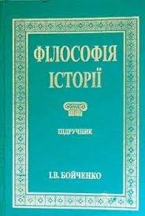



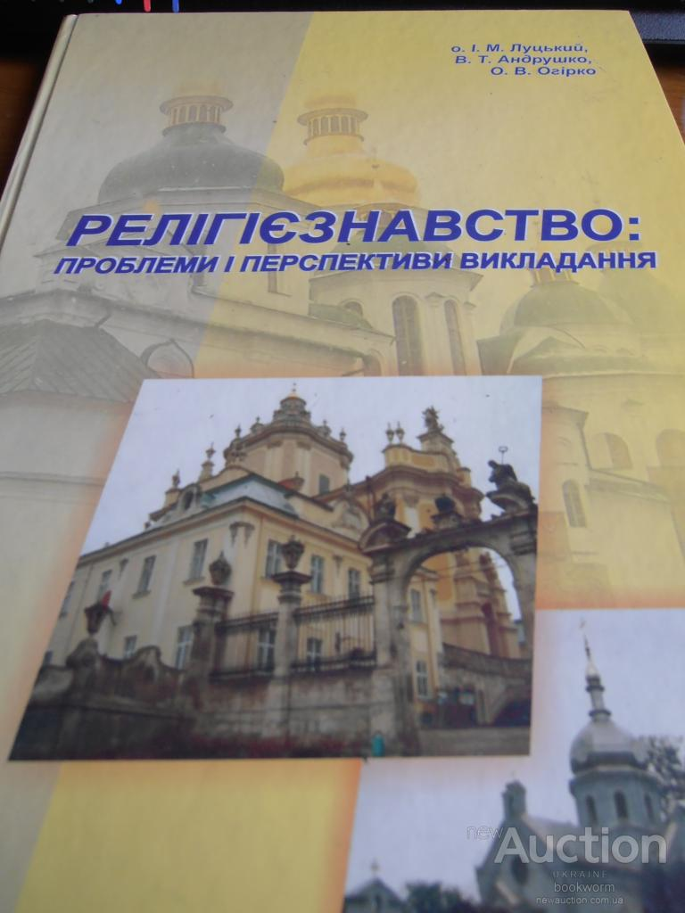



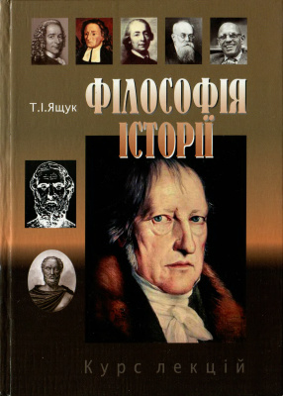

Книги фонду бібліотеки УКД

Slide 27

Використані Інтернет-джерела
Відкриваю для себе Г. Сковороду... https://www.ukrlib.com.ua/tvory/printit.php?tid=11276
Ви могли цього не знати: Григорій Сковорода https://bokmal.com.ua/teenside/hryhorii_skovoroda/
Життя як легенда – Григорій Сковорода (1722-1794 - давня українська
https://ukrlit.net/textbook/9klas_3/19.html
Кримський С. , Філософ, якого «не спіймав світ» https://incognita.day.kyiv.ua/filosof-yakogo-ne-spijmav-svit.html
Легенди та перекази про Г. Сковороду https://library.diit.edu.ua/uk/article/654
«Незвична» філософія Григорія Сковороди https://www.oa.edu.ua/ua/info/news/2012/11-22-1
Педагогічна спадщина Григорія Сковороди https://allref.com.ua/uk/skachaty/Pedagogichna_spadshina_Grigoriya_Skovorodi
Про відзначення 300-річчя з дня народження Григорія Сковороди https://zakon.rada.gov.ua/laws/show/973-IX
"Світ ловив мене, та не спіймав" http://porogy.zp.ua/2013/12/604cf4f09efeb51249e1ae391ee9adcb/
Творча спадщина Григорія Сковороди в педагогічній історіографії https://www.medievist.org.ua/2015/06/blog-post_10.html
https://www.ar25.org/article/velyki-ukrayinci-grygoriy-skovoroda-2008.html

Slide 28

Бібліотека ЗВО
Університету Короля Данила
Івано-Франківськ
2021

